Slide 1
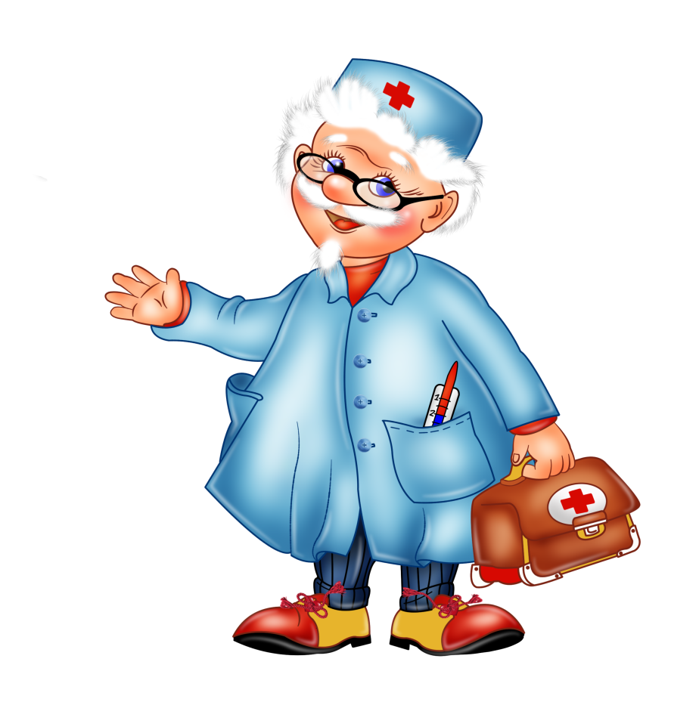
Презентация к выступлению на МО воспитателей по теме: «Использование здоровьесберегающих технологий в группе продлённого дня в коррекционной (специальной) школе»
Автор – составитель: Чубаева Наталья Николаевна, воспитатель группы продлённого дня, первой квалификационной категории, города Магнитогорска, Челябинской области, январь 2013 год

Slide 2
Введение
Ухудшение состояния здоровья детей школьного возраста в России стало не только медицинской, но и серьезной педагогической проблемой, так как осложняет процесс обучения, снижает качество знаний, замедляет умственное психическое и физическое развитие детей, вызывает отклонения в их социальном поведении. Именно поэтому проблеме сохранения и укрепления здоровья детей уделяется большое внимание на всех уровнях жизнедеятельности любого учебного заведения.

Slide 3
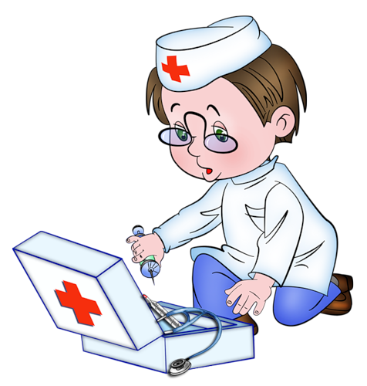
Здоровьесберегающие технологии - это система, воспитательно-оздоровительных, коррекционных и профилактических мероприятий для сохранения, укрепления и развитии духовного, эмоционального, интеллектуального, личностного и физического здоровья детей.

Slide 4
Здоровьесберегающие технологии
Организация и проведение недели здоровья и месячников по ЗОЖ – система мероприятий, направленных на воспитание потребности в здоровом образе жизни через игровую и досуговую деятельность.

Slide 5
Методы арттерапии.
Арт-терапия преследует единую цель: гармоническое развитие ребенка с проблемами, расширение возможностей его социальной адаптации посредством искусства.

Slide 6
Виды арт- терапии
-изотерапия — лечебное воздействие средствами изобразительного искусства: рисованием, лепкой, декоративно-прикладным искусством; -имаготерапия — воздействие через образ, театрализацию, драматизацию; -музыкотерапия — воздействие через восприятие музыки; -сказкотерапия — воздействие посредством сказки, притчи, легенды; -кинезитерапия — воздействие через танцевально-двигательную; коррекционную ритмику (воздействие движениями), хореотерапию; -фототерапия – использование фотоматериалов и слайдов в работе; -куклотерапия — метод комплексного воздействия на детей, который предполагает использование кукол и театральных приёмов (этюдов, игр, упражнений, специальных заданных ситуаций с помощью персонажей кукольного театра); -игровая терапия – метод коррекции посредством игры;

Slide 7
-песочная терапия – сочетание невербальной формы психокоррекции, где основной акцент делается на творческом самовыражении ребенка (композиции из фигурок) и вербальной (рассказ о готовой работе); -ароматерапия – это применение эфирных масел и масляных суспензий с целью укрепления здоровья человека. Запахи управляют настроением, успокаивают перевозбуждённую нервную систему, повышают работоспособность. -смехотерапия– это вид психотерапии, помогающий снять блоки, расслабиться, избавиться от стеснительности. Юмор и смех поднимают настроение, помогают наладить коммуникативные связи, позволяют эффективно противостоять стрессовым ситуациям; -цветотерапия– способствует восстановлению индивидуального биологического ритма с помощью специально подобранного цвета.

Slide 8
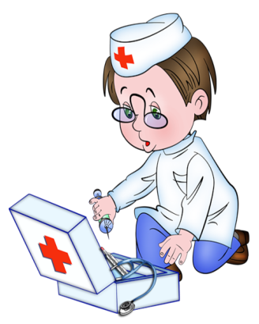
Валеологические паузы – система оздоровительных упражнений, обеспечивающие восстановление детского организма после умственного труда учащихся. К валеологическим паузам относятся: физкультминутка, минутки здоровья, пальминг.
Физкультминутка: их длительность составляет 1,5-2 минуты; они проводятся в форме разнообразных комплексов физических упражнений (6-8 упражнений) с выходом из-за столов.
Минутки здоровья: длительность 1,5-2 минуты; проводятся по мере необходимости в виде: комплексов упражнений для снятия напряжения мышц спины, шеи, глаз, сидя или стоя за столами; пальчиковой гимнастики; дыхательной гимнастики; вводная гимнастика.

Slide 9
Пальминг. Слово «пальминг» происходит от английского слова palm – «ладонь». Пальминг – это упражнения для глаз, выполняемые с помощью ладоней. Применение пальминга позволяет существенно снизить (в большенстве случаев – полностью снять) глазное напряжение, а также напряжение зрительного центра в головном мозге. Перед выполнением пальминга нужно обязательно снять очки. Порядок выполнения пальминга следующий. Примите удобную сидячую позу и успокойте дыхание: оно должно быть ровным и естественным. Разотрите ладони до максимального «горячего» состояния. Поставьте локти на стол. При этом плечи должны быть расслаблены и свободны (ни в коем случае не приподняты вверх). Закройте глаза и прикройте их ладонями. При этом необходимо соблюдать правило: ладони кладутся на глаза крест-накрест – сначала левая, а на нее правая. Ладони должны легко и свободно лежать на глазах, не оказывая давления. В таком положении нужно посидеть несколько минут. После пальминга свободно, без напряжения поморгайте примерно 10-15 раз.

Slide 10
Двигательные разрядки проводятся в процессе занятий длительностью 3-5 минут в виде игр, содержание которых подбирается в соответствии с программным материалом; между занятиями длительностью до 5 минут в виде подвижных игр средней интенсивности, танцевальных движений, физических упражнений в соответствии с возможностями и интересами детей. Эмоционально-психологические разгрузки предполагают использование релаксации; музыки в процессе занятий и между ними, в свободное от занятий время, во время засыпания и пробуждения детей, что способствует снятию психоэмоционального напряжения, коррекции настроения и отдельных черт характера ребенка.

Slide 11
Выводы
Таким образом, используемые в работе с детьми с ОВЗ здоровьесберегающие технологии позволяют одновременно решать задачи охраны здоровья, как в психологическом, так и в физиологических аспектах. Кроме того, наблюдение показывает, что использование здоровьесберегающих технологий в учебном процессе позволяет учащимся более успешно адаптироваться в образовательном и социальном пространстве, раскрыть свои творческие способности, а учителю эффективно проводить профилактику асоциального поведения.

Slide 12
https://www.google.ru/url?sa=i&rct=j&q=&esrc=s&source=images&
https://www.google.ru/url?sa=i&rct=j&q=&esrc=s&source=images

